Slide 1
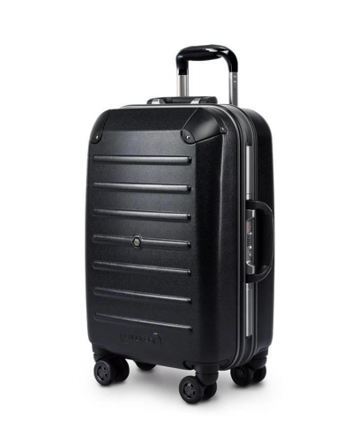
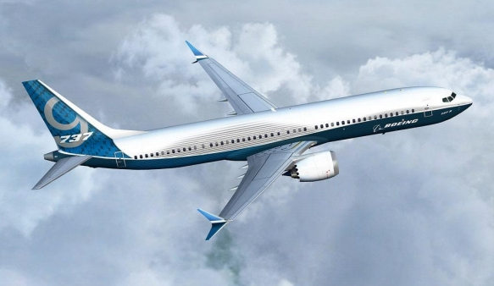
¡Vamos a Viajar!
Virtual Learning
1 | 4
2 | 5
3 | 6

